Slide 1
Угадай что ?
Выполнил: Елсуков Илья Александрович,
студент психолого-педагогического факультета, группа ПБ-36
Научный руководитель: Домрачева Светлана Алексеевна,
доцент кафедры психологии развития и образования
ФГБОУ ВО «Марийский государственный университет»

Slide 2
Аннотация компьютерной игры
Игра создана в форме зачетной творческой работы по дисциплине «Социальная психология» по принципу интеллектуальных игр.
В ней содержится 5 задач – ситуаций, к каждой из которых предлагается 3 ответа. При выборе верного ответа предлагается следующий слайд, при ошибке – повторно выбирается ответ. К ситуациям подобраны фото из личного альбома автора проекта.
Для решения задач требуются знания по дисциплине из раздела 2 «Психология общения», тема «Социальная перцепция», изучая которую студенты учатся понимать и распознавать эмоции, позы и жесты.

Slide 3
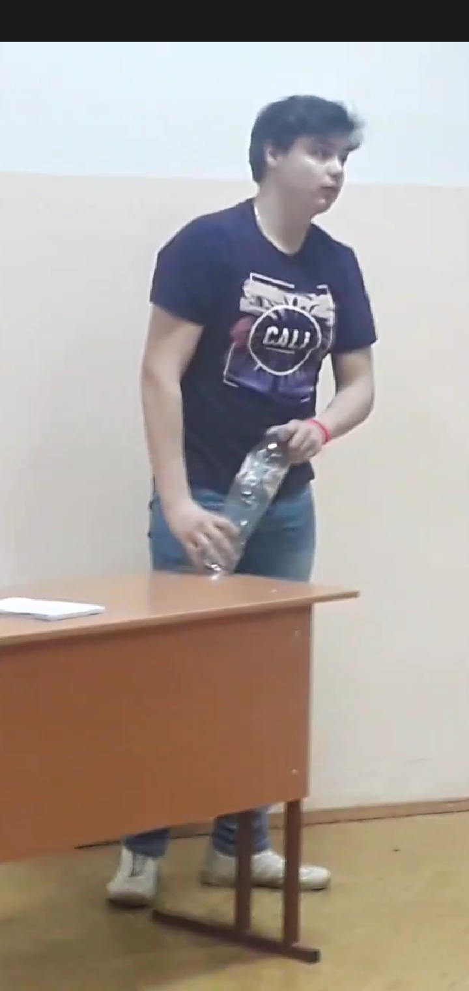
Задачка 1
Как вы считаете, что человек делает:
Внимательно смотрит
Ждёт своего выхода
Готовится унести

Slide 4
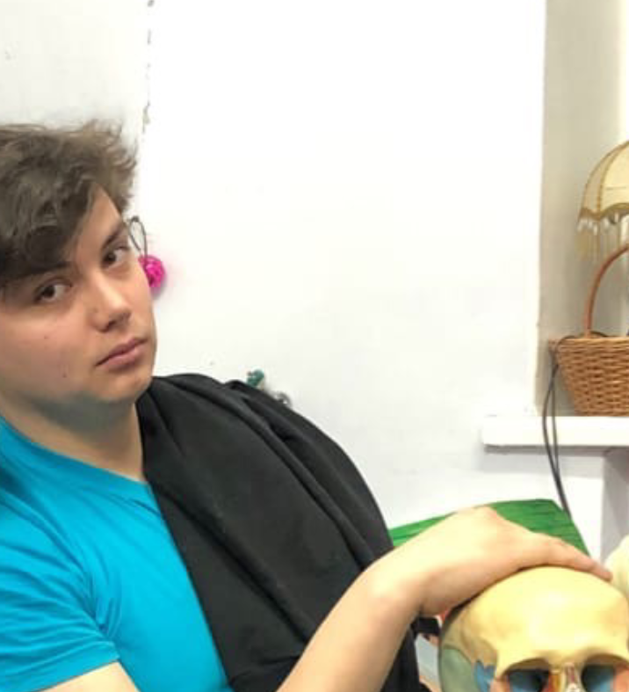
Задачка 2
Ваше мнение, что чувствует человек
Усталость и уныние
Безмерное счастье, что конец
Грусть, что всё закончилось

Slide 5
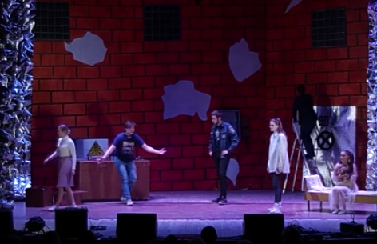
Задачка 3
Что испытывает человек в данной сцене
Испуг
Восторг
Удивление

Slide 6
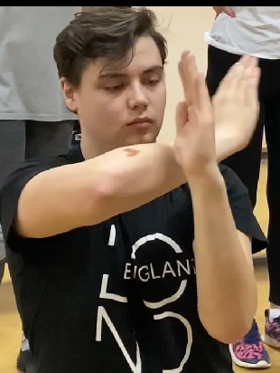
Задачка 4
Человек сконцентрировался на чём
Читает текст на руке
Выстраивает нужный угол
Закрыл глаза от усталости

Slide 7
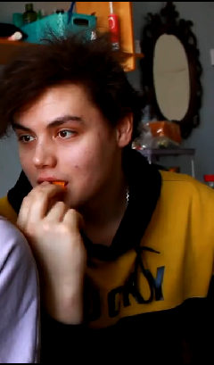
Задачка 5
Что происходит на данном изображении
Кушает аппетитные чипсы
Смотрит, увидев что-то интересно
Задумался

Slide 8

Провал
Ещё раз
Можешь идти дальше

Slide 9
Провал
Ещё раз
Можешь дальше

Slide 10
Провал
Ещё раз
Пропускай

Slide 11
Провал
Ещё раз
Последний

Slide 12
Провал
Ещё раз

Slide 13
Ты справился!!! УРА!!!
Давай попробуем дальше!

Slide 14
Ты справился!!! УРА!!!
Давай попробуем дальше!

Slide 15
Ты справился!!! УРА!!!
Давай попробуем дальше!

Slide 16
Ты справился!!! УРА!!!
Давай попробуем дальше!

Slide 17
Ты справился!!! УРА!!!
Поздравляю, ты всё прошёл и ты большой молодец!!!
Посчитай свои баллы и сообщи о своём результате руководителю

